Slide 1
ё
Межрегиональное территориальное управление Федеральной службы
по надзору в сфере транспорта по Сибирскому федеральному округу
Доклад
по правоприменительной практике по результатам проведения контроля (надзора) на автомобильном транспорте и в дорожном хозяйстве
за III квартал 2023 года
23 ноября 2023 года

Slide 2
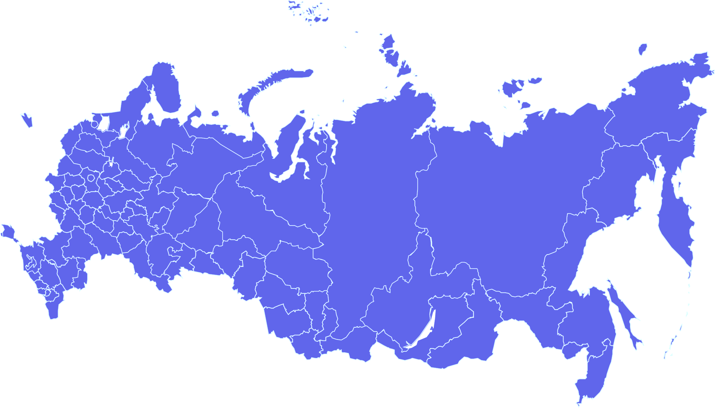
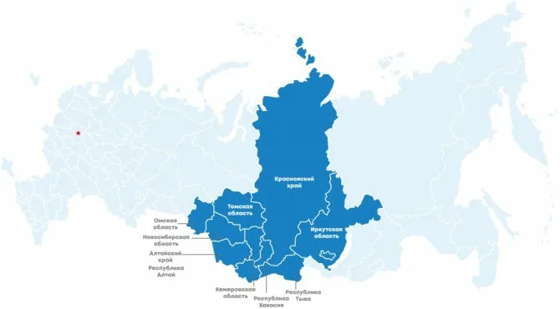
Федеральная служба по надзору в сфере транспорта
Основные функции ТОГАДН
Лицензионно - разрешительные
Контрольно-надзорные
Лицензирование автобусных перевозок
Федеральный государственный контроль (надзор) на автомобильном транспорте, городском наземном электрическом транспорте и в дорожном хозяйстве
Допуск к осуществлению международных автомобильных перевозок
Выдача специальных разрешений на перевозку опасных грузов
Контроль (надзор) за исполнением органами местного самоуправления функций по созданию условий и организации транспортного обслуживания населения
Прием уведомлений о начале деятельности по перевозке грузов автомобильным транспортом

Slide 3
Федеральная служба по надзору в сфере транспорта
Консультирование
Информирование
Публичное обсуждение результатов правоприменительной практики Управления
Профилактические мероприятия
Объявление предостережения
Профилактический визит

Slide 4
Федеральная служба по надзору в сфере транспорта

Slide 5
Федеральная служба по надзору в сфере транспорта
Аттестационные и экзаменационные функции ТОГАДН
Аттестация специалистов, ответственных за обеспечение безопасности дорожного движения
Выдача удостоверений об утверждении курсов подготовки водителей автотранспортных средств, перевозящих опасные грузы
Проведение экзаменов и выдача свидетельств о подготовке водителей автотранспортных средств, перевозящих опасные грузы и консультантов по перевозке опасных грузов
Проведение экзаменов экзамен на право получения свидетельства профессиональной компетентности международного автомобильного перевозчика

Slide 6
Федеральная служба по надзору в сфере транспорта

Slide 7
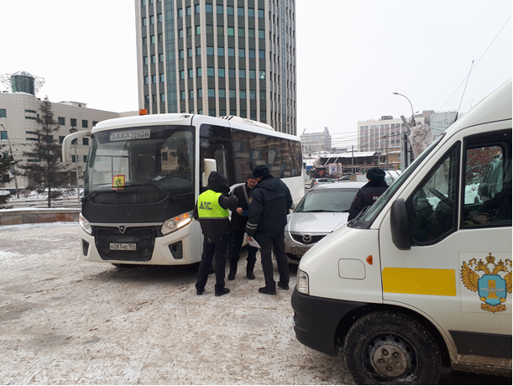
Федеральная служба по надзору в сфере транспорта
Проведение совместного с ГИБДД постоянного рейда

Slide 8
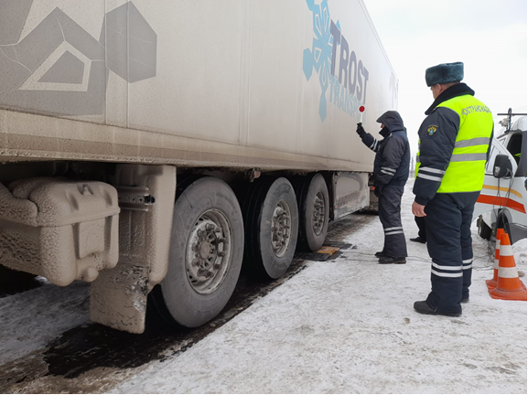
Федеральная служба по надзору в сфере транспорта
Проведение весогабаритного контроля при проведении постоянного рейда

Slide 9
Федеральная служба по надзору в сфере транспорта
Типовые нарушения, выявленные при контроле на линии
Превышение допускаемых осевых нагрузок из-за неправильного размещения груза при погрузке (ст. 12.21.1 КоАП РФ)

Slide 10
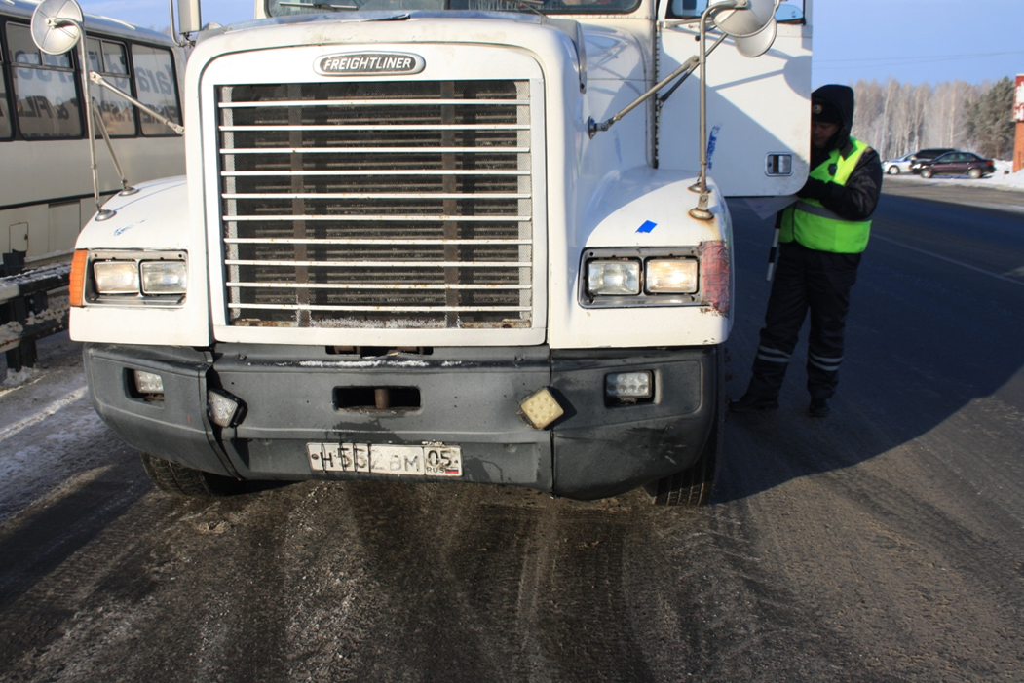
Федеральная служба по надзору в сфере транспорта
Типовые нарушения, выявленные при контроле на линии
Маскировка государственного регистрационного знака для проезда систем фотофиксации («Платон») (ст. 12.21.3 КоАП РФ)

Slide 11
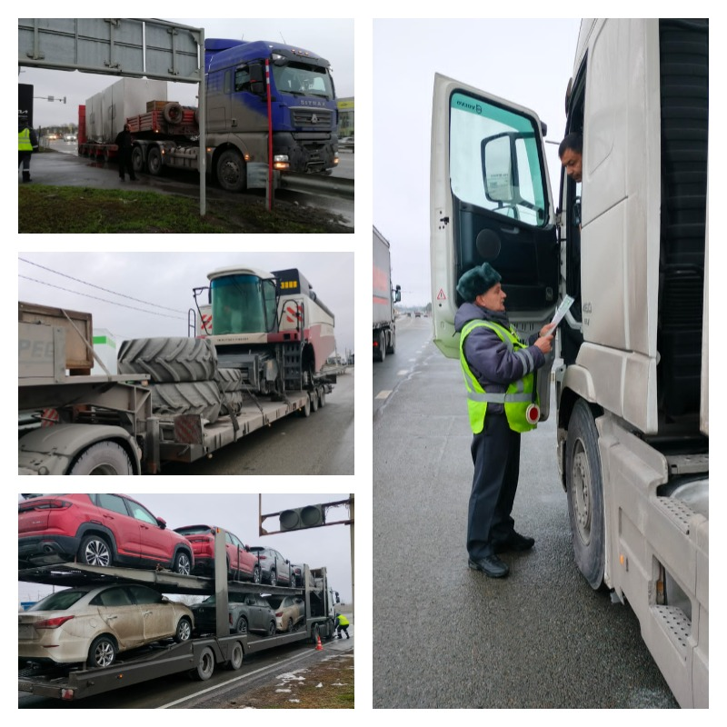
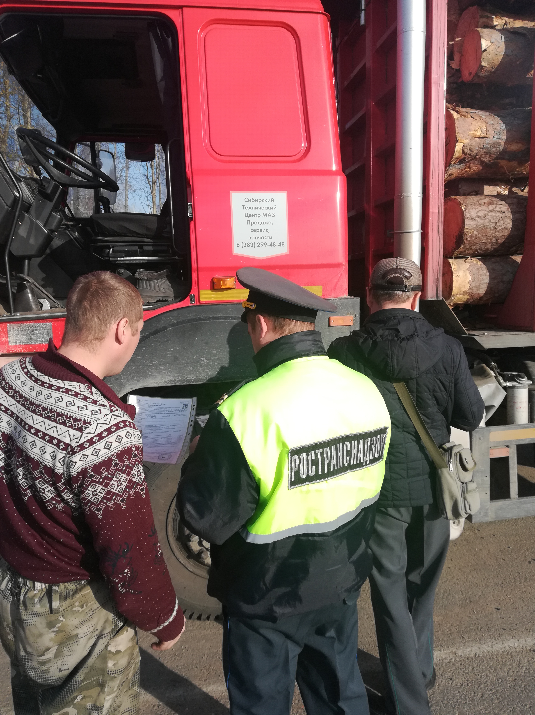
Федеральная служба по надзору в сфере транспорта
Контроль за осуществлением международных автомобильных перевозок

Slide 12
Федеральная служба по надзору в сфере транспорта
Контроль за осуществлением международных перевозок древесины

Slide 13
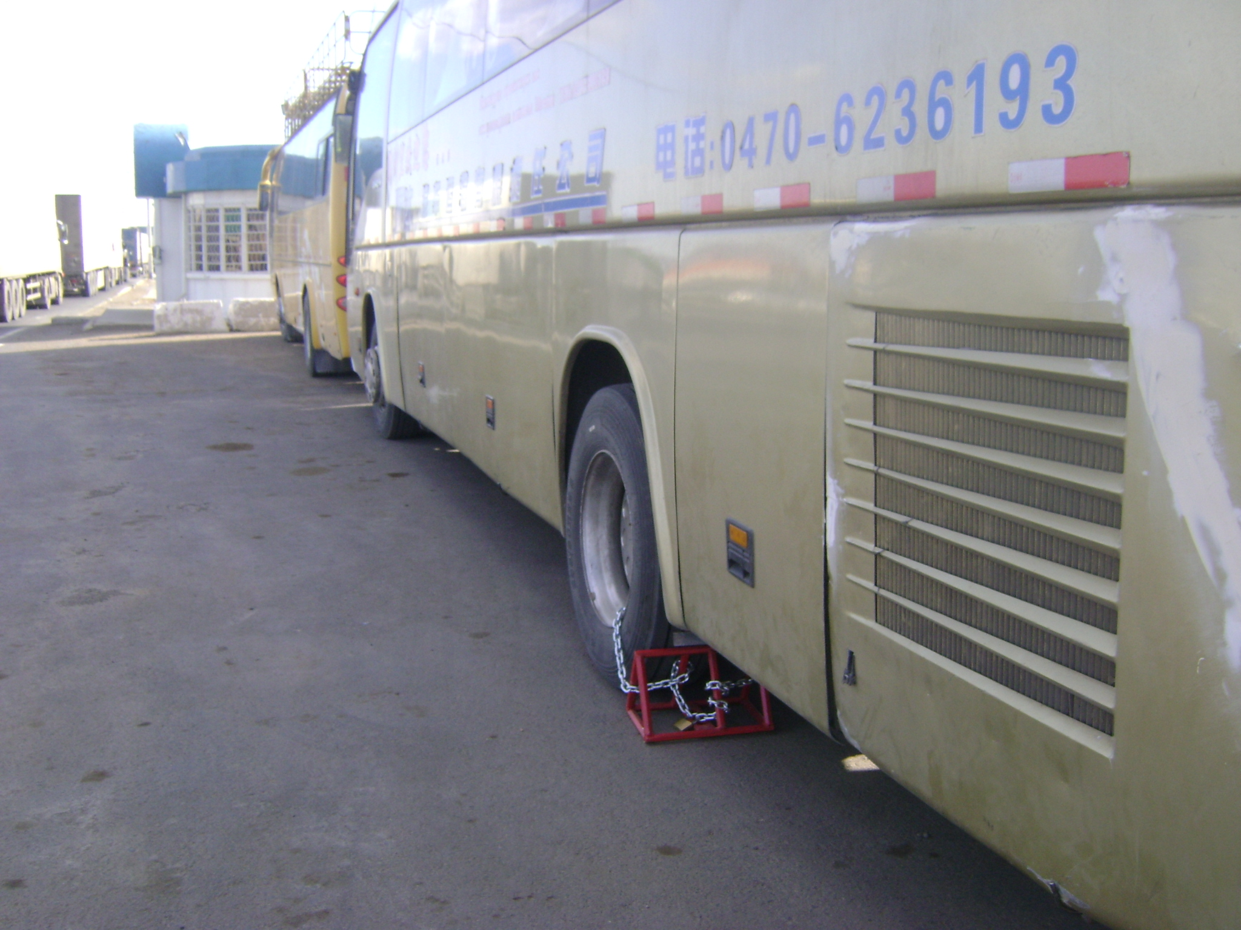
Федеральная служба по надзору в сфере транспорта
Типовые нарушения, выявленные при контроле на линии
Задержание иностранных транспортных средств

Slide 14
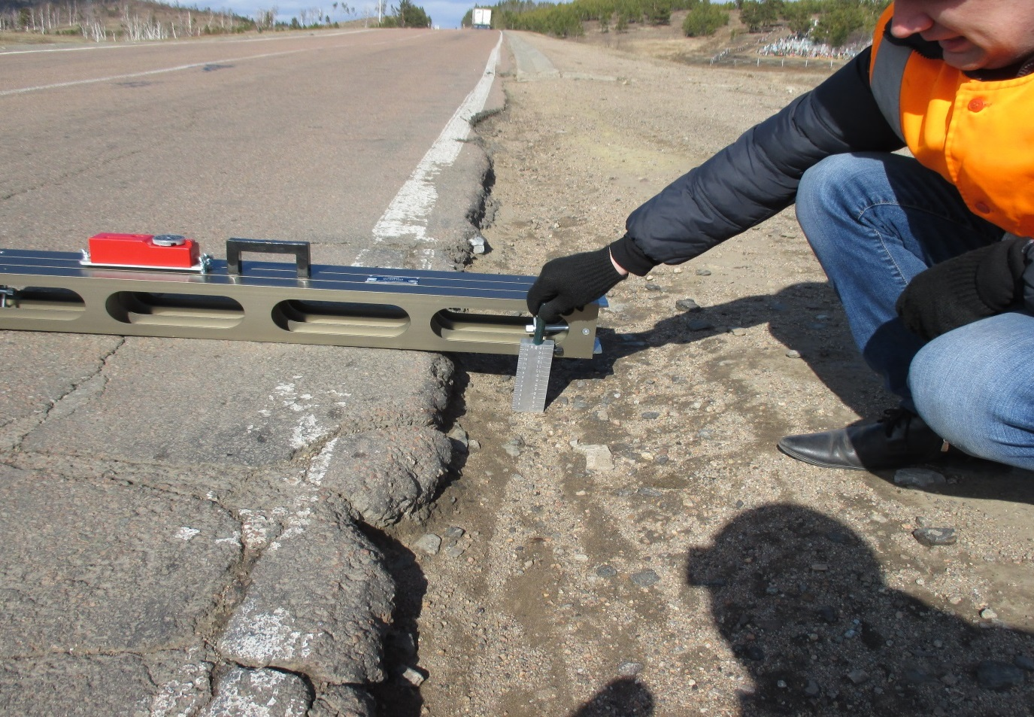
Федеральная служба по надзору в сфере транспорта
Контроль содержания на федеральной автодороге

Slide 15
Федеральная служба по надзору в сфере транспорта
Показатели контроля автодорог по Сибирскому федеральному округу:
Количество обследованных автодорог, км. – 36250
2. Количество выявленных нарушений – 6509
3. Количество протоколов – 210
4. Сумма наложенных штрафов – 7 млн. 655 тыс. руб.

Slide 16
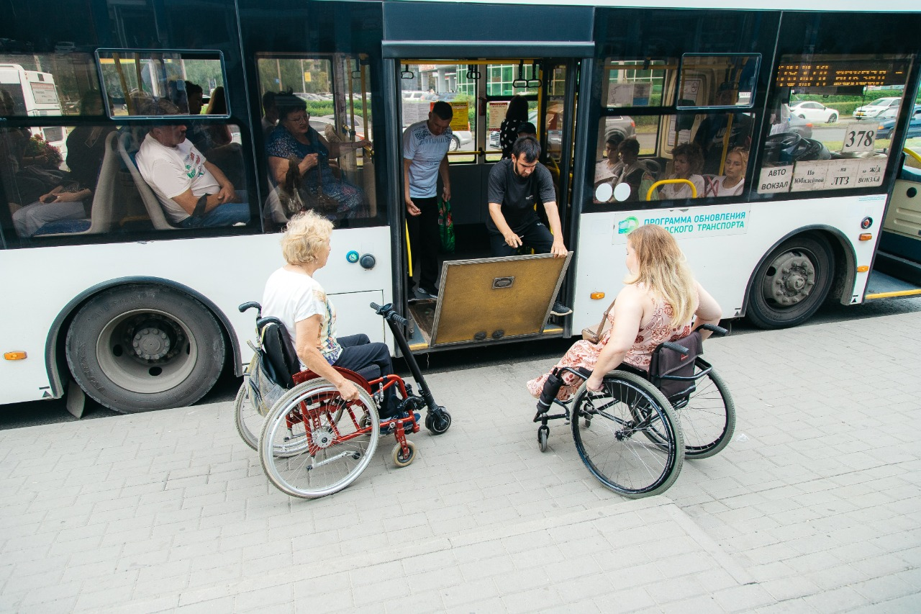
Федеральная служба по надзору в сфере транспорта
Обеспечение доступности транспортной инфраструктуры для инвалидов и маломобильных групп населения
Обязательные требования установлены приказом Минтранса РФ от 20.09.2021 №321

Slide 17
Федеральная служба по надзору в сфере транспорта
Дорожно-транспортные происшествия с участием автобусов

Slide 18
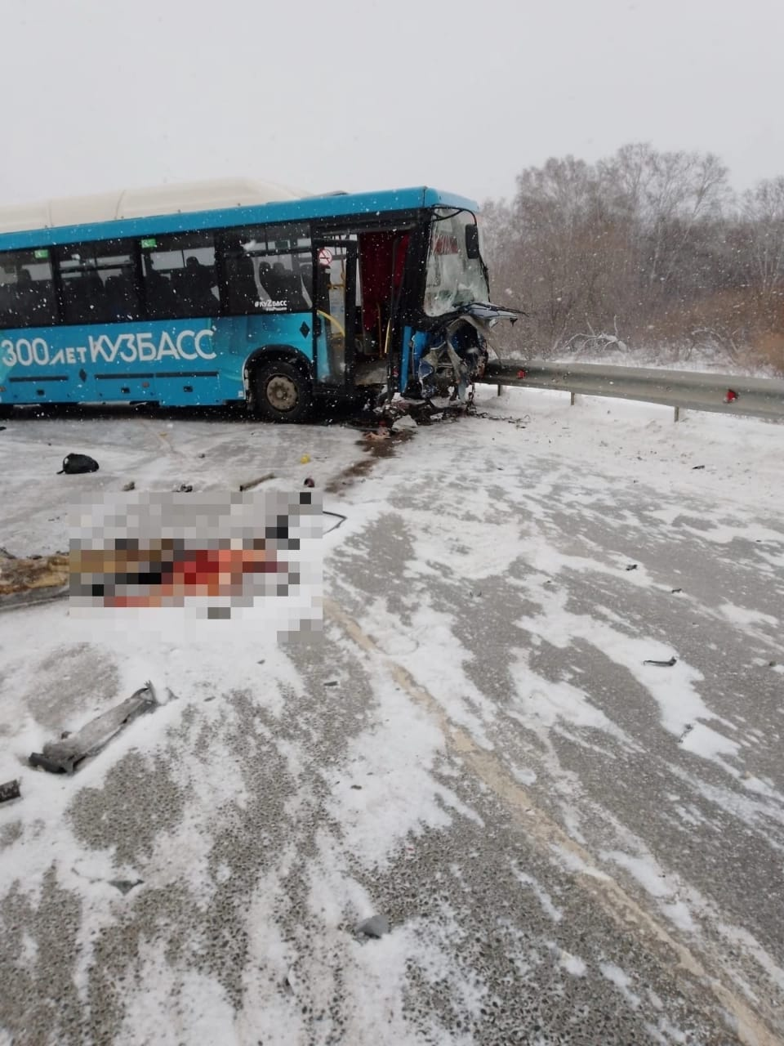
Федеральная служба по надзору в сфере транспорта
ДТП с ОТП (5 человек погибло из них трое детей, 1 человек ранен) 14.01.2023 Кемеровская область

Slide 19
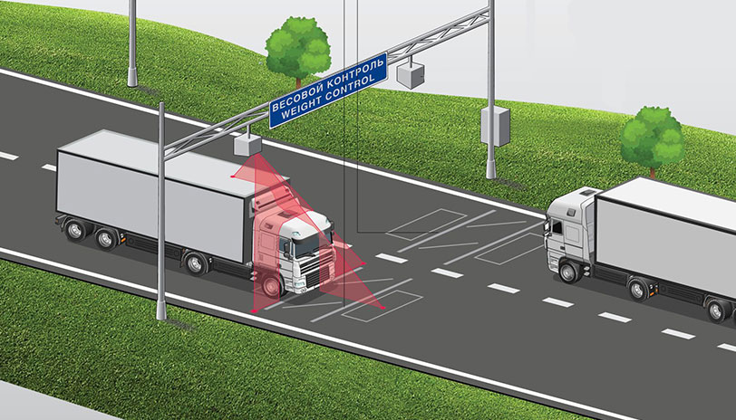
Федеральная служба по надзору в сфере транспорта
С 01.01.2023 Ространснадзор уполномочен рассматривать дела по ст.12.21.1 КоАП РФ (нарушение правил движения тяжеловесного и (или) крупногабаритного транспортного средства) по материалам поступающим с АПВГК
Штраф по ч.2 - 6 ст.12.21.1 КоАП РФ на собственника (владельца ТС)
от 200 до 400 тыс. рублей

Slide 20
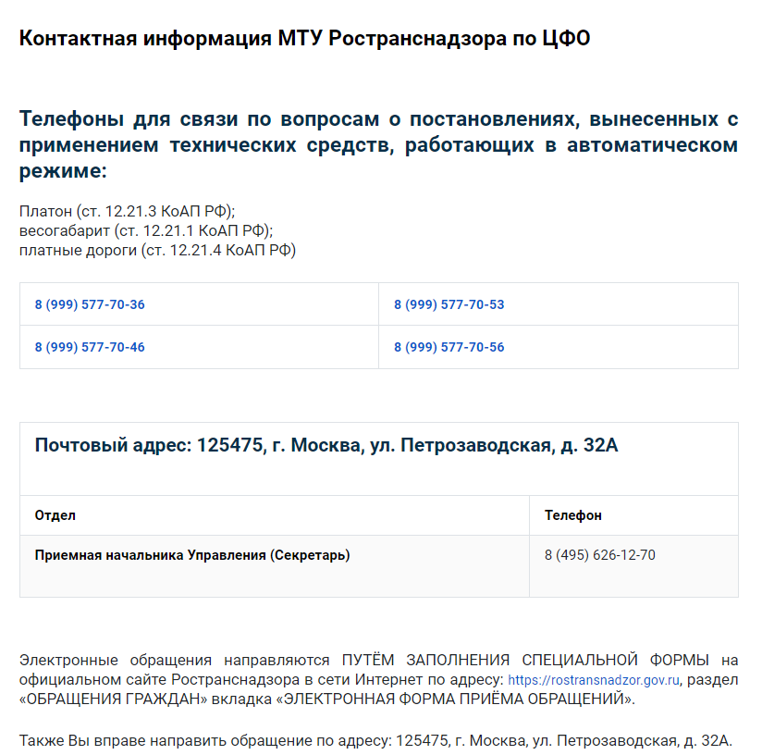
Федеральная служба по надзору в сфере транспорта
Межрегиональное территориальное управление Федеральной службы по надзору в сфере транспорта по Центральному федеральному округу (МТУ Ространснадзора по ЦФО) г. Москва – официальный сайт: https://rostransnadzor.gov.ru/rostransnadzor/podrazdeleniya/mtucfo

Slide 21
Межрегиональное территориальное управление Федеральной службы
по надзору в сфере транспорта по Сибирскому федеральному округу
СПАСИБО ЗА ВНИМАНИЕ!
Доклад и презентация будут размещены: https://rostransnadzor.gov.ru/rostransnadzor/podrazdeleniya/mtusfo

